Slide 1
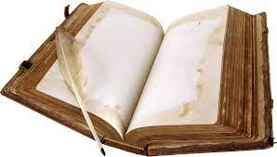
Початок індустріальної (промислової)
революції

Slide 2
Промисло́ва (індустріальна) револю́ція або промисло́вий переворо́т — перехід від ручного, ремісничо-мануфактурного й доморобного до великого машинного фабрично-заводського виробництва, який розпочався в Англії в другій половині XVIII ст. й упродовж XIX ст. поширився на інші країни Європи, США, Японію.

Slide 3
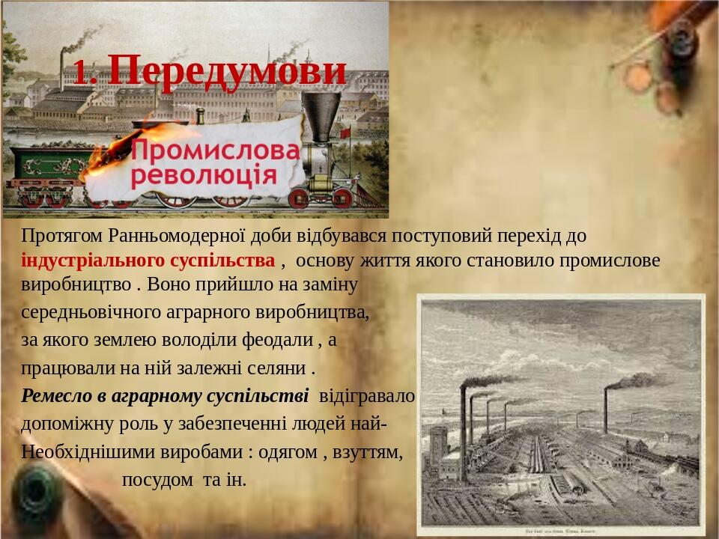

Slide 4
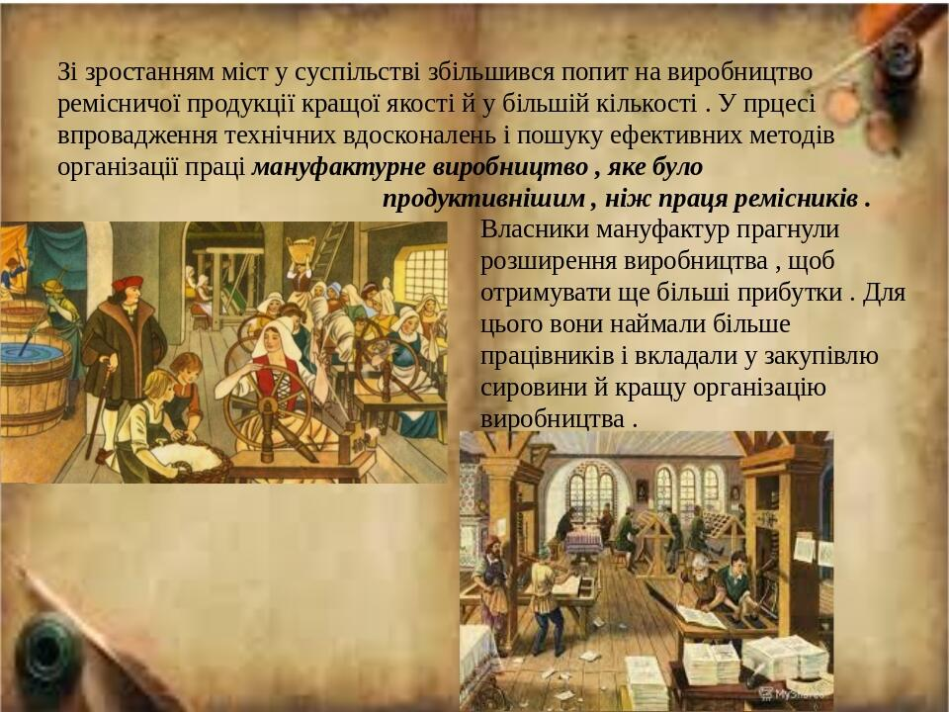

Slide 5
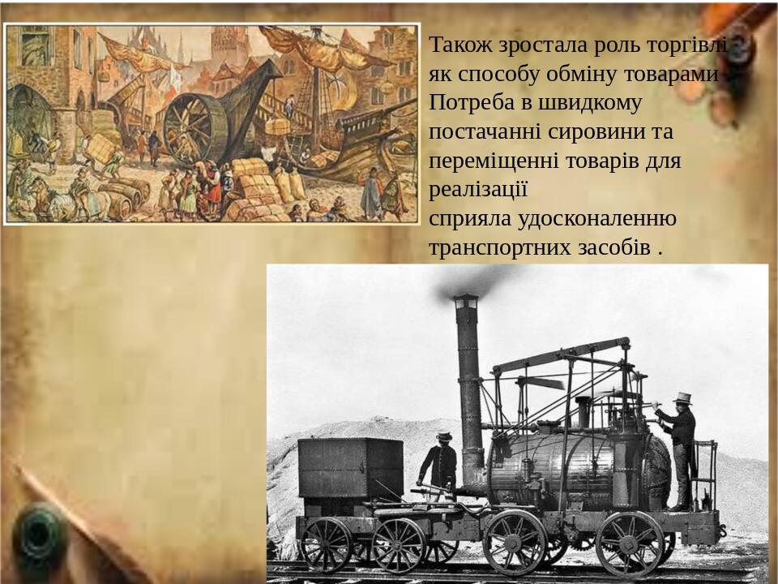

Slide 6
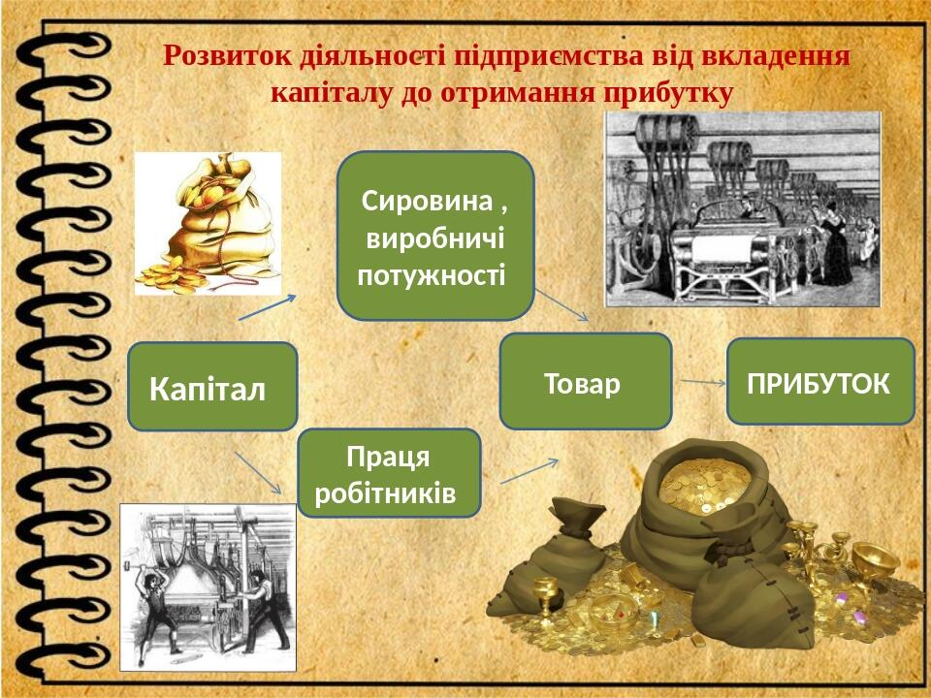

Slide 7
Дякую за увагу!

